Slide 1

Муниципальное бюджетное общеобразовательное учреждение
«Апастовская средняя общеобразовательная школа с углубленным изучением отдельных предметов
Апастовского муниципального района Республики Татарстан
ПРИГОТОВЛЕНИЕ ПОВАРОМ
ШКОЛЬНОЙ СТОЛОВОЙ
ГОРЯЧЕГО ЗАВТРАКА
2025 год

Slide 2
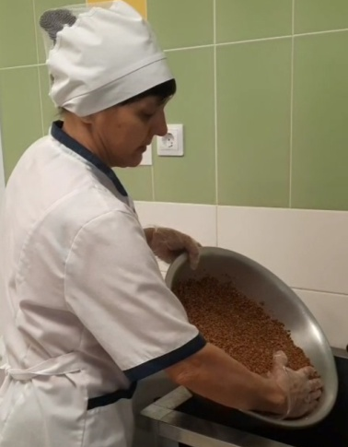
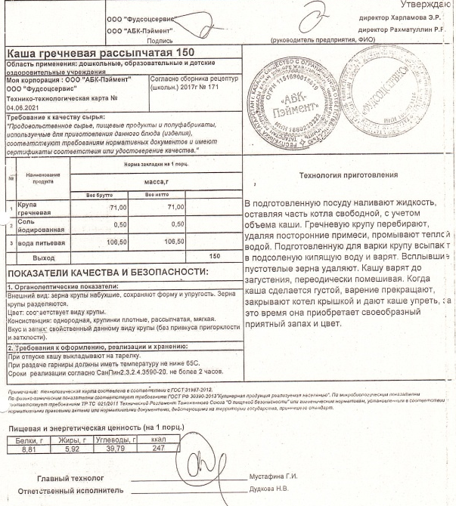
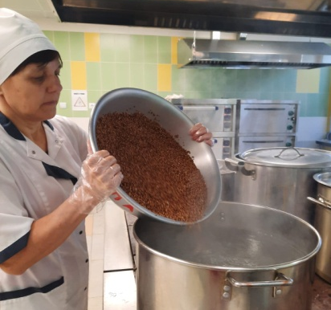
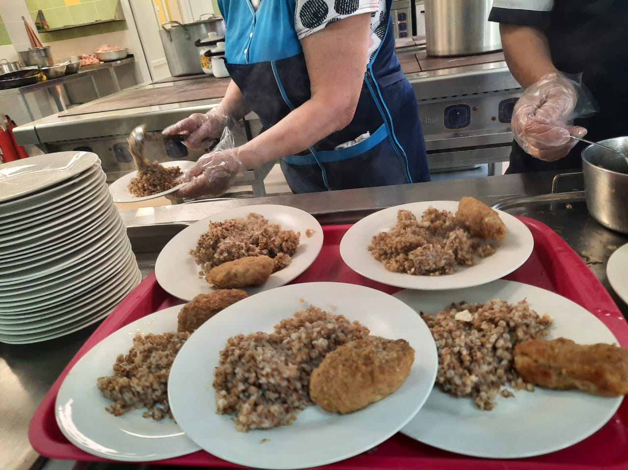
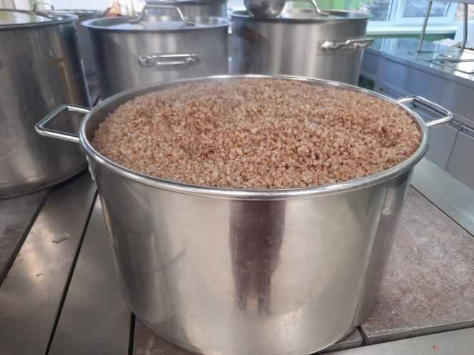
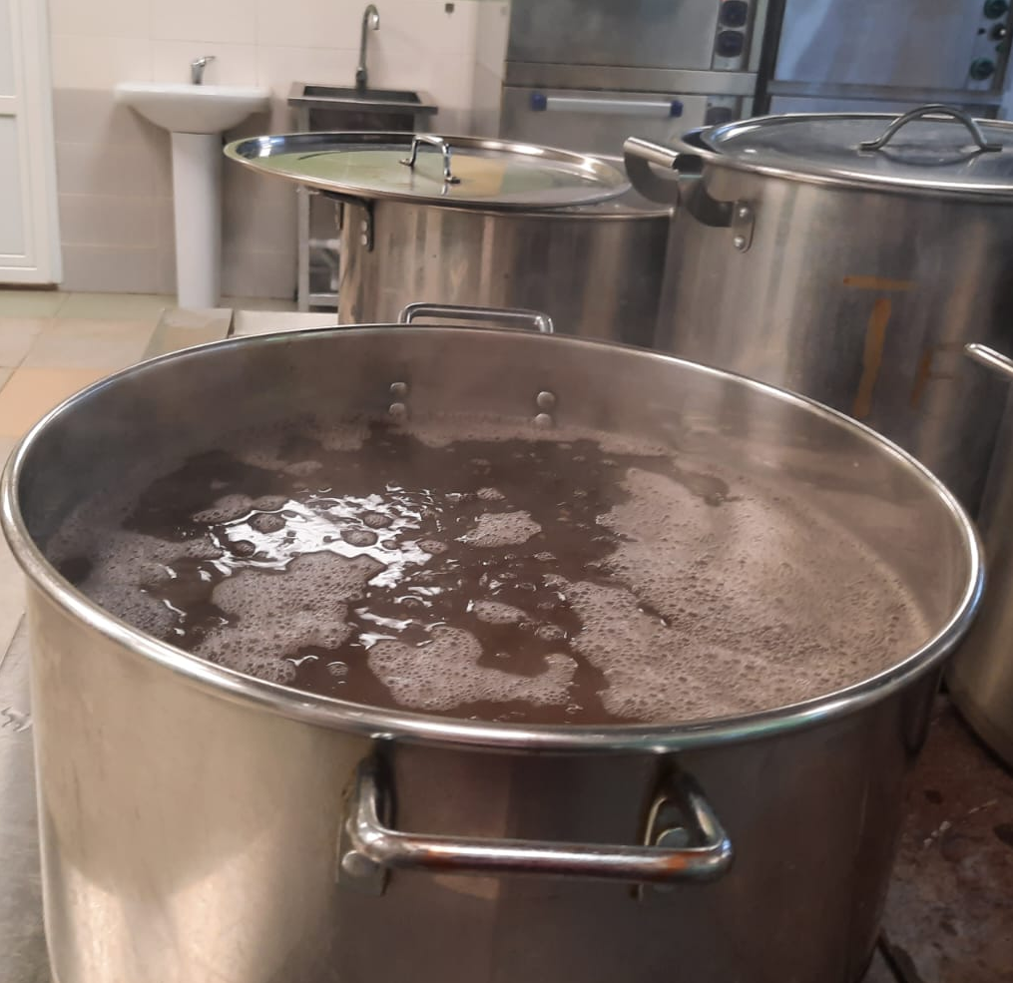
Технология приготовления
В подготовленную посуду наливают жидкость, оставляя часть котла свободной, с учетом объема каши. Гречневую крупу перебирают, удаляя посторонние примеси, промывают теплой водой. Подготовленную для варки крупу всыпают в подсоленую кипящую воду и варят. Всплывшие пустотелые зерна удаляют. Кашу варят до загустения, периодически помешивая. Когда каша сделается густой, варение прекращают, закрывают котел крышкой и дают каше упреть, за это время она приобретает своеобразный приятный запах и цвет.
Каша гречневая рассыпчатая 150

Slide 3
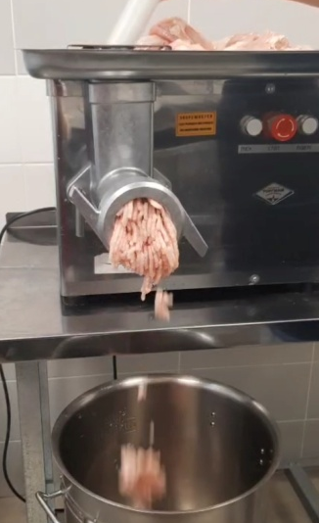
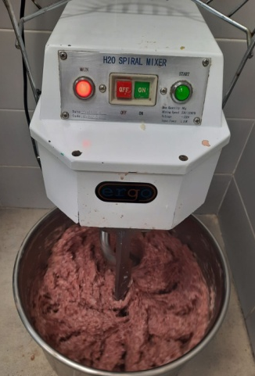
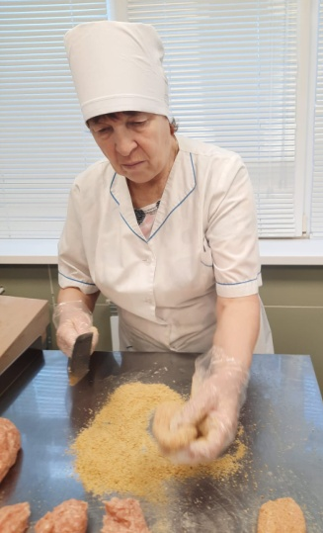
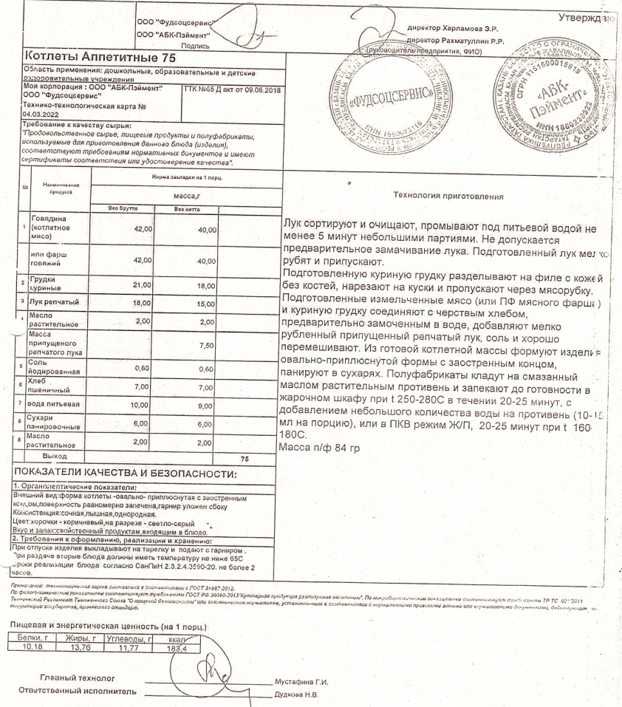
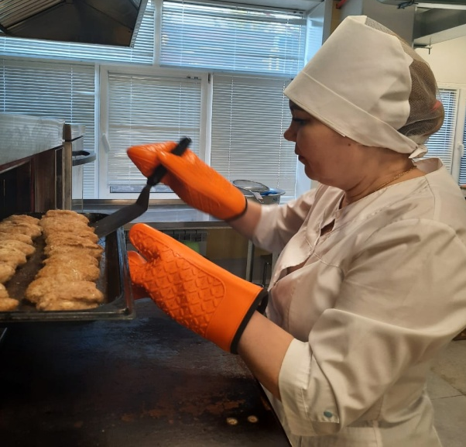
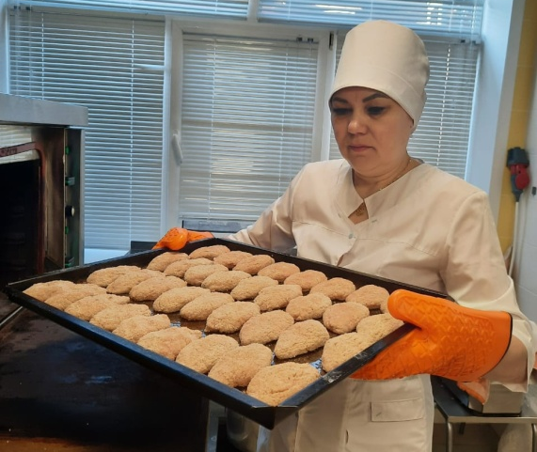
Котлеты Аппетитные 75
Технология приготовления
Лук сортируют и очищают, промывают под питьевой водой не менее 5 минут небольшими партиями. Не допускается предварительное замачивание лука. Подготовленный лук мелко рубят и припускают. Подготовленную куриную грудку разделывают на филе с кожей без костей, нарезают на куски и пропускают через мясорубку. Подготовленные измельченные мясо (или ПФ мясного фарша0 и куриную грудку соединяют с черствым хлебом, предварительно замоченным в воде, добавляют мелко рубленный припущенный репчатый лук, соль и хорошо перемешивают. Из готовой котлетной массы формуют изделия овально-приплюснутой формы с заостренным концом, панируют сухарях. Полуфабрикаты кладут на смазанный маслом растительным противень и запекают до готовности в жарочном шкафу при t 50-280С в течении 20-25 минут, с добавлением небольшого количества воды на противень (10-15 мл на порцию), или в ПКВ режим Ж/П, 20-25 минут при t 160-180С.

Slide 4
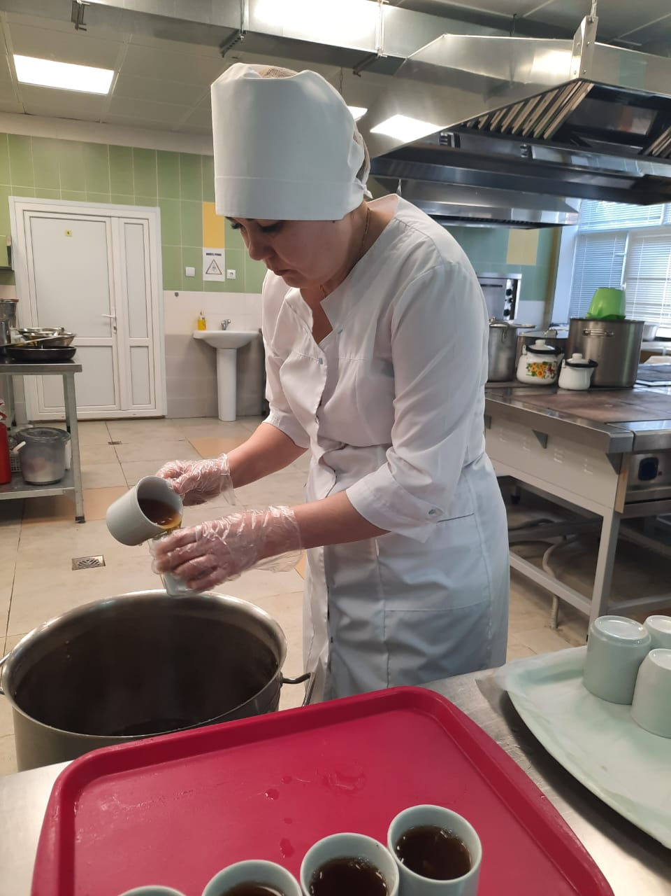
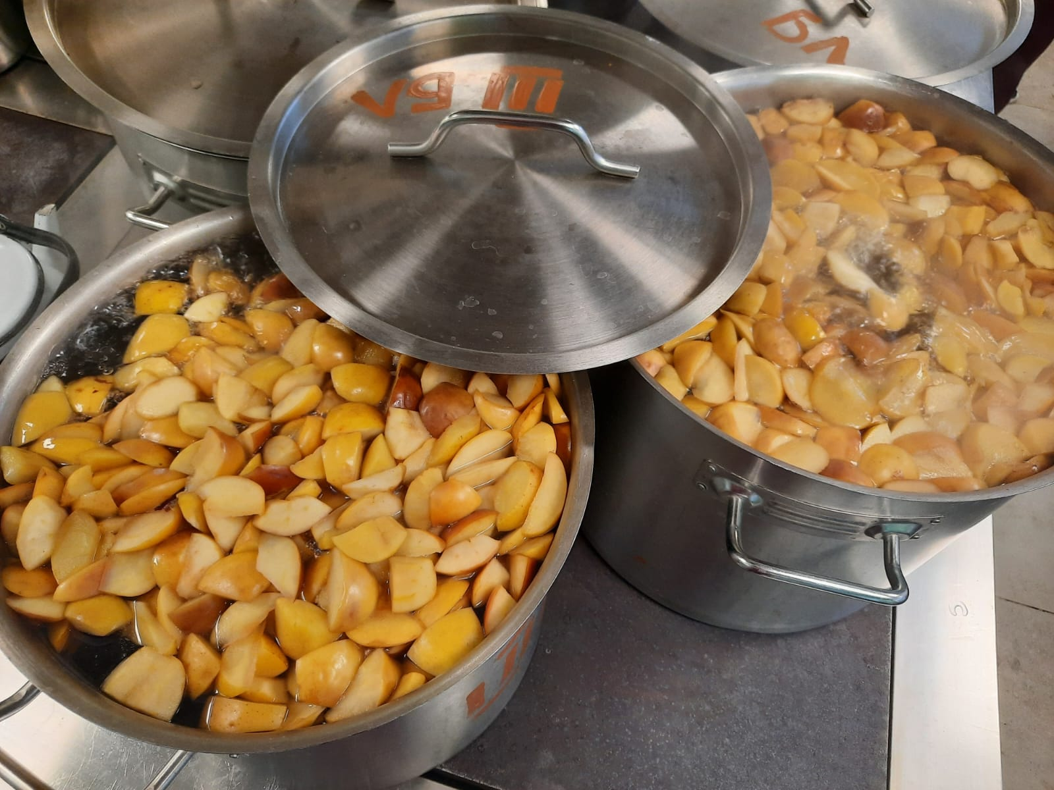
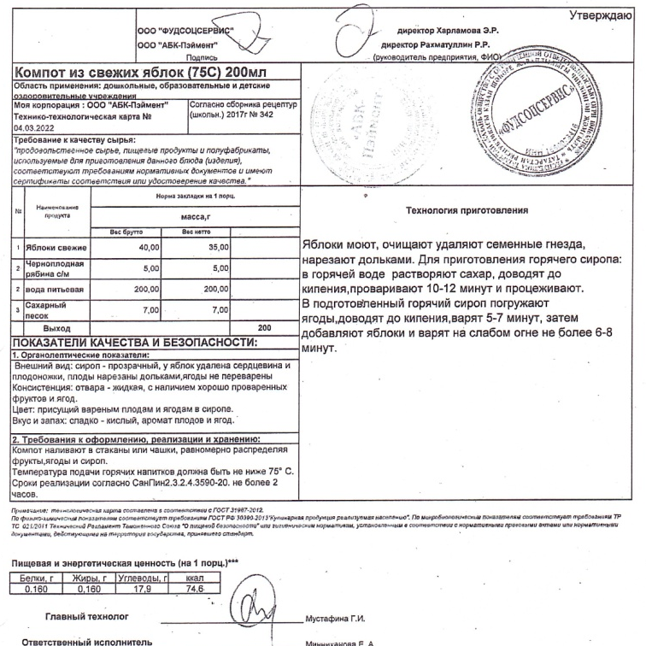
Компот из свежих яблок (75С) 200 мл
Технология приготовления
Яблоки мою, очищают удаляют семенные гнезда, нарезают дольками. Для приготовления горячего сиропа: в горячей воде растворяют сахар, доводят до кипения, проваривают 10-12 минут и процеживают. В подготовленный горячий сироп погружают. В подготовленный горячий сироп погружают ягоды, доводят до кипения, варят 5-7 минут, затем добавляют яблоки и варят на слабом огне не более 6-8 минут.

